Slide 1
DEKÜBİT ÜLSERLERİNE YAKLAŞIM
KTÜ TIP FAK. AİLE HEKİMLİĞİ A.B.D.
ARAŞ.GÖR.DR.GİZEM BAL
07.06.2022

Slide 2
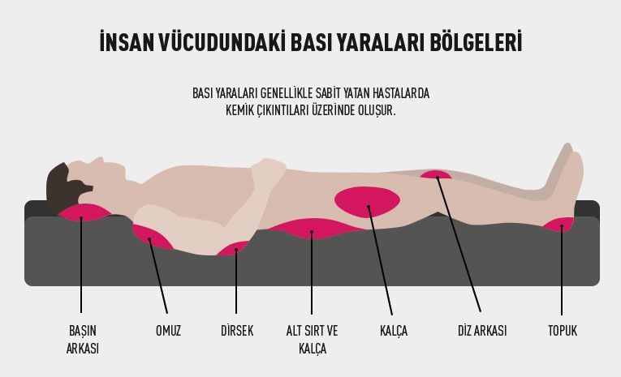
Amaç
Dekübit ülserleri patofizyolojisi, etiyolojisi ve risk faktörleri, evrelemesi, ayırıcı tanılar ,tedavisi ve önlenmesi konusunda bilgi vermek

Slide 3
Sunum planı
TANIMLAR VE TERMİNOLOJİ
ETİYOPATOGENEZ
RİSK FAKTÖRLERİ
RİSK TAHMİNİ
EVRELEME
AYIRICI TANI
TEDAVİ VE ÖNLEME

Slide 4
TANIM
Decumber=uzanmak, yatmak
Uzun süreli basınç maruziyeti sonucu ciltte ve\veya cilt altında lokalize doku hasarı
Basınca bağlı cilt ve yumuşak doku yaralanmaları, makaslama kuvveti ile birlikte basınç veya basıncın bir sonucu olarak, genellikle bir kemik çıkıntı üzerinde (örn. sakrum, kalkaneus, ischium) deride ve/veya alttaki dokuda lokalize hasar bölgeleridir.

Slide 5
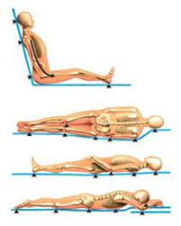
tanım
Yüzeysel cilt, derin dokulara göre basınca bağlı hasara karşı daha dayanıklıdır ve bu nedenle dış görünüm, hasarın boyutunu olduğundan daha az yansıtabilir.
Lezyonlar tipik olarak hareketsizlikle (yatağa bağlı veya sandalyeye bağlı kişiler) ilişkilidir
Ancak aynı zamanda uygun olmayan alçılardan veya diğer tıbbi ekipman ve cihazlardan da kaynaklanabilir. Tıbbi cihazlar ayrıca mukozal basınç yaralanmasına da neden olabilir.

Slide 6
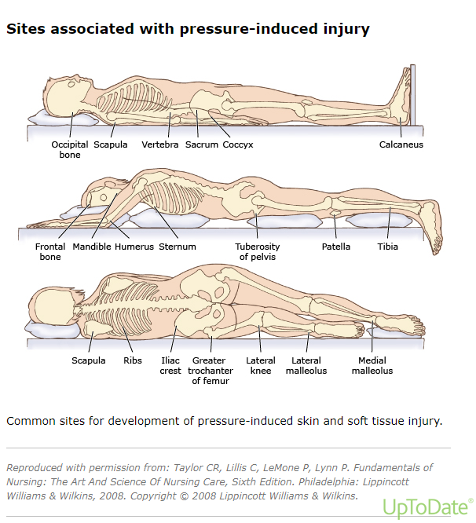
Notes:
asınca bağlı cilt ve yumuşak doku yaralanmasının gelişimi için ortak alanlar.

Slide 7

TERMİNOLOJİ
Yüzeysel neme bağlı lezyonlar, bir kemik çıkıntısı üzerinde yer alsalar bile, basınç yaralanmaları olarak etiketlenmemeli ve cilt yırtıkları, bant yanıkları, perineal dermatit veya ekskariasyon da olmamalıdır.
Ulusal Basınç Yaralanmaları Danışma Paneli (NPIAP) sisteminde, basınç nedeniyle daha düşük derecelerde cilt hasarının cilt ülserasyonu ile ilişkili olmayabileceği, derin doku basıncı yaralanmasının üstte cilt ülserasyonu olmadan da meydana gelebileceği gerçeğini kabul etmek için "PRESSURE ULCER" yerine "PRESSURE INJURY " teriminin kullanımını destekleyen değişiklikler yapılmıştır.

Slide 8
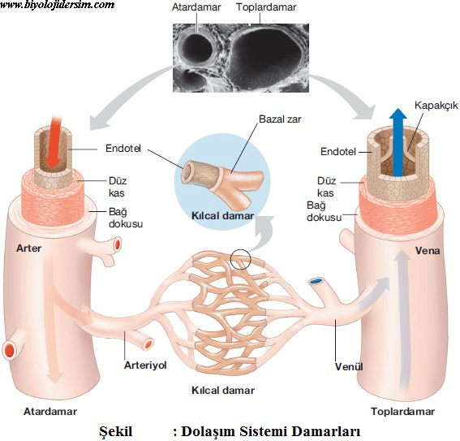
ETİYOPATOGENEZ
Etkilenen bölgedeki basınca bağlı kan akımının kesilmesi ve hipoksi
Kapiller yatakta arteryel tarafta 32-34 mmHg olan basınç, venöz tarafta 12-14 mmHg’dır. Arteriyoler ve venüller uçtaki basınç gradiyenti doku perfüzyonunu sağlamaktadır.
Bası nedeniyle kapiller dolaşımın bozulması, hipoksiye neden olarak yara oluşumunu başlatmaktadır

Slide 9
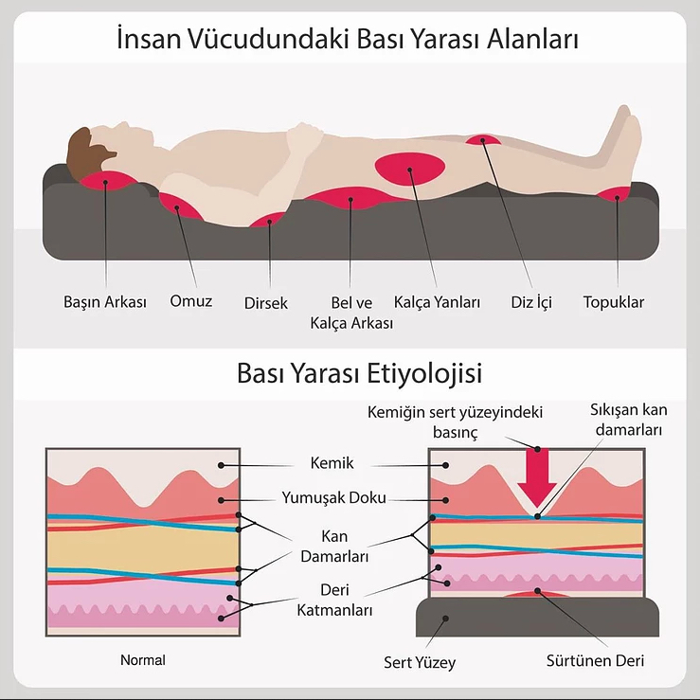

Slide 10
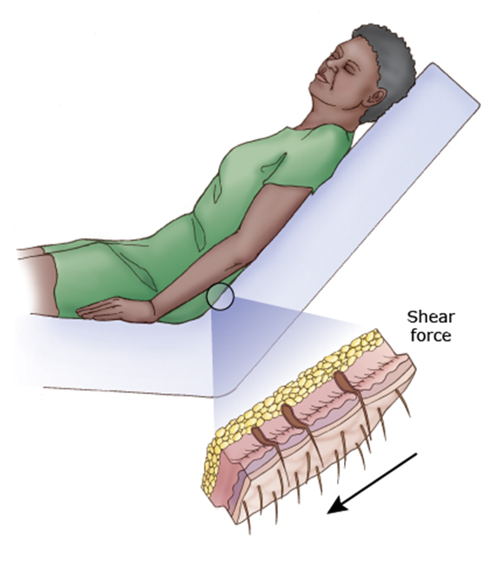
ETİYOPATOGENEZ
Bir kişinin sırtüstü pozisyonda vücut kemik çıkıntılarına yansıyan basıncı 40-60 mmHg iken, otururken 75 mmHg’dır.
İmmobil bir hastanın 2 saatten fazla aynı pozisyonda kalması bası yarası için yeterlidir.
70 mmHg’yı aşan 2 saat süreli basınçlar ise geri dönüşümsüz doku hasarı ile sonuçlanır.
Dokuların basınca bağlı yaralanma duyarlılıkları farklıdır.
Kas > subkutan doku > dermis

Slide 11
RİSK FAKTÖRLERİ
EKSTRENSEK RİSK FAKTÖRLERİ
İNTRENSEK RİSK FAKTÖRLERİ

Slide 12
EKSTRENSEK RİSK FAKTÖRLERİ
BASINÇ
SÜRTÜNME
MAKASLAMA\
YIRTILMA
SÜRTÜNME
NEM\
MASERASYON

Slide 13
İNTRENSEK RİSK FAKTÖRLERİ
YAŞ
İMMOBİLİTE
ENFEKSİYON
HİPOTANSİYON
İSKEMİ
SPİNAL KORD YARALANMALARI
SPASTİSİTE
KAS KİTLESİNDE AZALMA
İNKONTİNANS
NÖROLOJİK HST.\BİLİNÇ DURUMU
VÜCUT AĞIRLIĞI

Slide 14

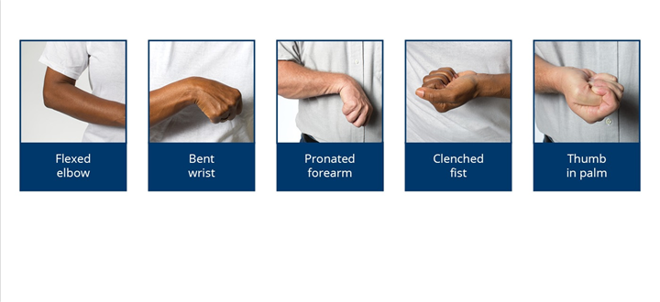
İmmobilite
En önemli risk faktörüdür !
Spontan gece vücut hareketlerinin olmaması ile ilişkilidir.
  Spastisite
  Kontraktür

Slide 15
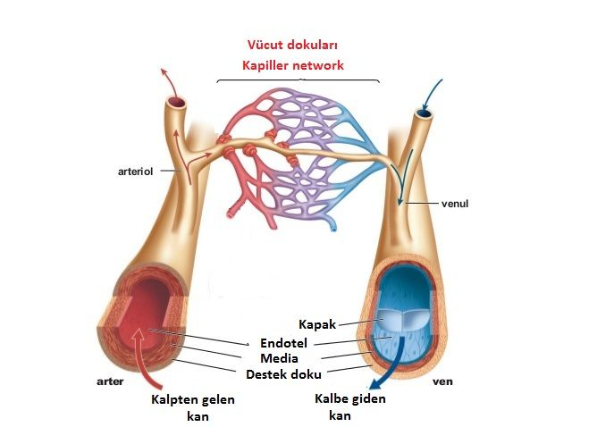
Azalmış doku perfüzyonu
Doku hipoksisi veya basınca yanıt olarak kan akımının yeterince sağlanamaması
  Volüm kaybı
  Hipotansiyon
  Vazomotor yetmezlik
  Vazokonstriksiyon (şoka, kalp yetmezliğine veya ilaçlara sekonder)
  Aterosklerotik periferik arter hastalığı
Doku perfüzyonu azaldığında 2 saatten uzun süreli bası → geri dönüşümsüz doku hasarı

Slide 16

Malnutrisyon
Kronik katabolik bir süreç
Protein ve kalori alımının artırılması özellikle evre 3 ve 4 bası yarasında önemli
Hipoalbüminemi klinikte sık görülse de beslenmenin en güçlü belirleyicisi hastanın yeterli besin alabilmesi ve kilosunu koruyabilmesidir.

Slide 17
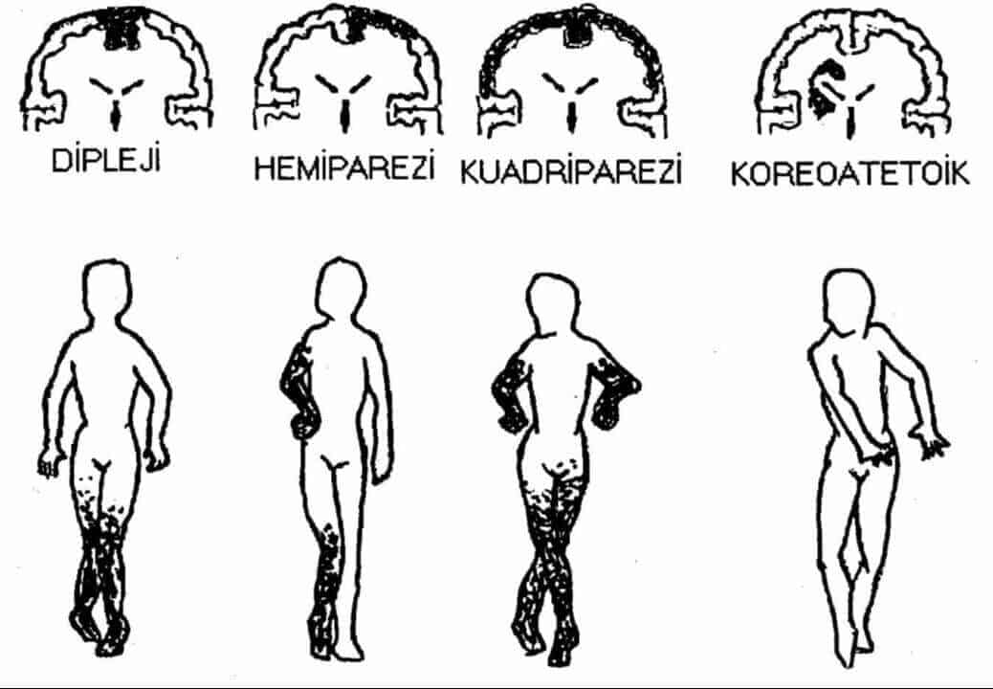
Duyu kaybı
Hastalar uzun süreli basıdan kaynaklanan ağrı veya rahatsızlığı algılayamazlar
    Deliryum
    Spinal kord hasarı
    Nöropati
    Demans

Slide 18
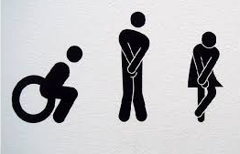
İnkontinans
Yaşlı hastalarda idrar ve gaita inkontinansı maserasyona neden olarak dekübit ülseri gelişimine neden olmaktadır.
Bazı çalışmalar inkontinanslı hastaların beş kat daha yüksek risk taşıdığını göstermektedir.
Ulusal bir araştırmada bakımevinden taburcu edilen, inkontinansı olan hastaların %94 ünün yatağa bağımlı hale geldiği ve dekübit ülseri geliştiği görülmüştür.
Zappolo, A. Discharges from nursing homes. National Nursing Home Survey Hyattsville, MD: US Department of Health and Human Services, 1981.

Slide 19
RİSK FAKTÖRLERİ
Prospektif bir çalışmada aktivite kısıtlılığı olan 286 hastada evre 1 dekübit ülseri, lenfopeni, immobilizasyon, kuru sakral deri ve azalmış vücut ağırlığı varlığı, evre 2 veya daha ileri dekübit ülseri gelişimi ile ilişkili bulunmuş ve bu faktörlerin üç veya daha fazlasının varlığında hastaların %13’ünde dekübit ülseri geliştiği görülmüştür.
Allman RM, G. P., Patrick MM, Burst N, Bartolucci AA. "Pressure ulcer risk factors among hospitalized patients with activity limitation.".

Slide 20
RİSK FAKTÖRLERİ
Uzun süreli bakım alan 1524 hasta üzerinde yapılan bir çalışmada, hastaların %29’unda 12 haftalık süre içinde yeni bası yarası geliştiği gözlenmiş.
  Hastalığın başlangıçtaki şiddetinin artması,
  Önceki bası yarasının varlığı ve niteliği,
  Belirgin kilo kaybı,
  Oral alım zorluğu,
  Katater kullanımı
  gibi faktörler yeni basınç ülseri gelişimiyle ilişkili bulunmuştur.
Horn SD, B. S., Ferguson ML, Smout RJ, Bergstrom N, Taler G, Cook AS, Sharkey SS, Voss AC "The National Pressure Ulcer Long-Term Care Study: pressure ulcer development in long-term care residents."

Slide 21
Risk faktörleri
60 yaş üstü ayakta tedavi edilen ve 40 aya kadar takip edilen 12,650 poliklinik hastası ile yapılan bir çalışmada;
  ileri yaş,
  erkek cinsiyet,
  uzun süreli bakım,
  önceki dekübit ülseri öyküsü,
  diyabet,
  düşme,
  katarakt,
  böbrek yetmezliği ve periferik arter hastalığı
yeni bir basınç ülseri oluşması ile ilişkili bulunmuştur.
Takahashi PY, C. A., Cha SS "Risk factors for pressure ulceration in an older community-dwelling population."

Slide 22
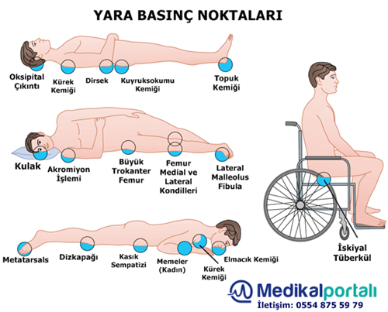
Risk tahmini
Risk altındaki hastaları belirleme
Kapsamlı bir öykü ve fizik muayene
Düzenli günlük izlem ve cilt muayeneleri

Slide 23
RİSK TAHMİNİ
Risk altındaki hastaları belirlemek, basınca bağlı cilt ve yumuşak doku yaralanmalarını önlemenin merkezinde yer alır.
Kapsamlı bir öykü ve fizik muayene, potansiyel olarak düzeltilebilir predispozan faktörleri tanımlamalıdır.
Hastanın klinik durumundaki herhangi bir değişikliği belirlemek için düzenli takip gereklidir
Basınca bağlı cilt hasarının erken kanıtını tespit etmek için günlük cilt muayeneleri yapılmalıdır.
Ölçülen risk seviyesine bağlı olarak, belirli müdahaleler daha sonra başlatılabilir veya buna göre değiştirilebilir.

Slide 24


Risk tahmini
Çeşitli kurumların yönergeleri, risk tahmin araçlarının kullanımını teşvik etmiştir
  Ulusal Basınç Yaralanmaları Danışma Paneli (NPIAP)
  Avrupa Basınç Ülseri Danışma Paneli (EPUAP)
Basınca bağlı yaralanmaların önlenmesinde risk değerlendirmesinin kullanımı için yayınlanan kılavuzlar mevcuttur.

Slide 25
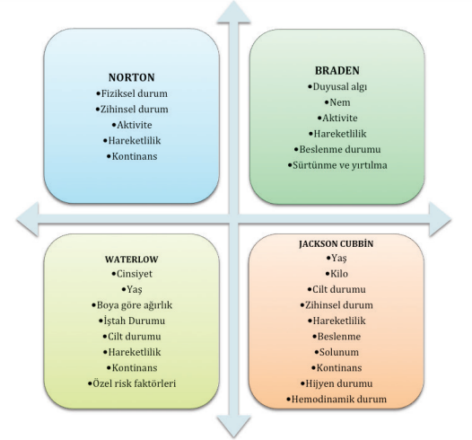
Risk tahmini
RİSK DEĞERLENDİRME ÖLÇEKLERİ
  Braden Risk Değerlendirme Ölçeği
  Norton Risk Değerlendirme Ölçeği
  Bates-Jensen Yara Değerlendirme Ölçeği
  Waterlow Risk Değerlendirme Ölçeği
  Buçh Pediatrik Basınç Yarası Risk Tanılama Aracı
  Suriadi ve Sanada Basınç Yarası Risk Değerlendirme Ölçeği
Ülkemizde en sık Braden Risk Değerlendirme Ölçeği kullanılmaktadır

Slide 26
Risk tahmini
NORTON ÖLÇEĞİ
Norton ölçeği, hastaları beş alt ölçeğin her birinde derecelendirmek için 1'den 4'e kadar bir puanlama sistemi kullanır
  fiziksel durum
  zihinsel durum
  aktivite
  mobilite
  inkontinans
<14 puan, yüksek riskin göstergesidir.
BRADEN ÖLÇEĞİ
Braden ölçeği, hastaları altı alt ölçekte değerlendirir
  duyusal algılama
  nemlilik
  aktivite
  hareketlilik
  beslenme
  sürtünme\yırtılma kuvveti
1 ile 3 veya 4 arasında değişen puanlar kullanır

Slide 27
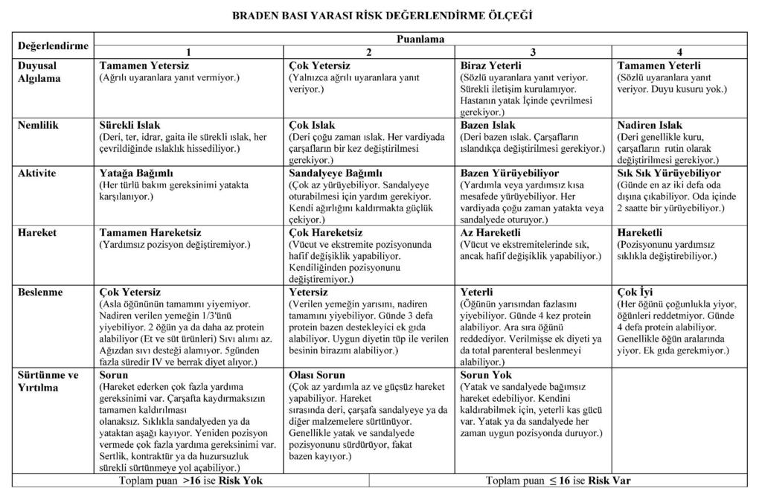

Slide 28
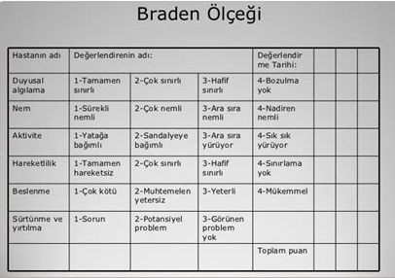
Risk tahmini
Braden skalası Puanlama (6-23 arasında)
19-23 puan→ risk yok
15-18 puan→ hafif risk
13-14 puan→ orta risk
10-12 puan→ yüksek risk
6-9puan → çok yüksek risk

Slide 29
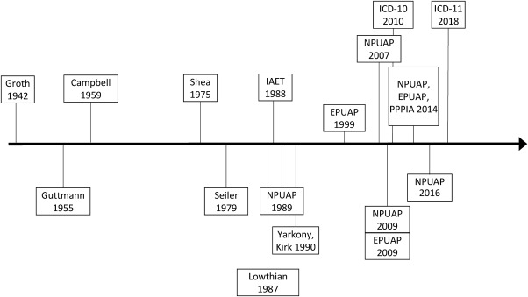
evreleme

Slide 30
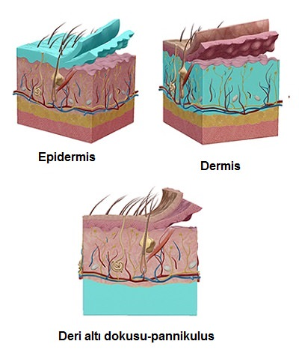
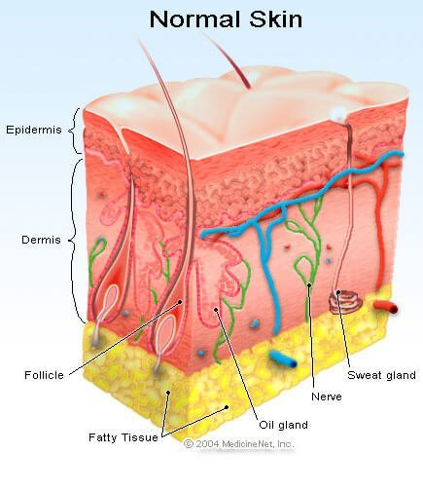

Slide 31
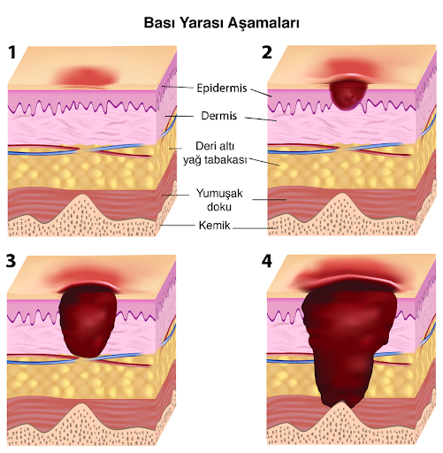
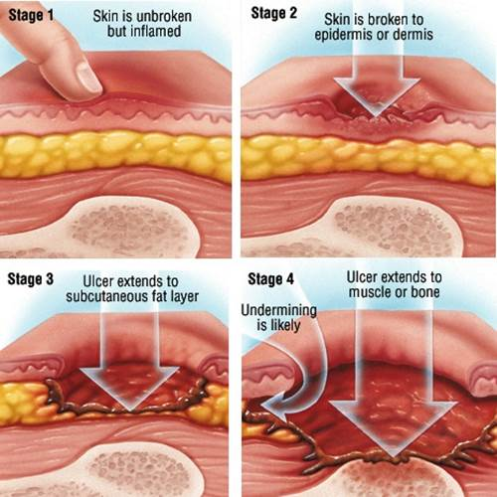
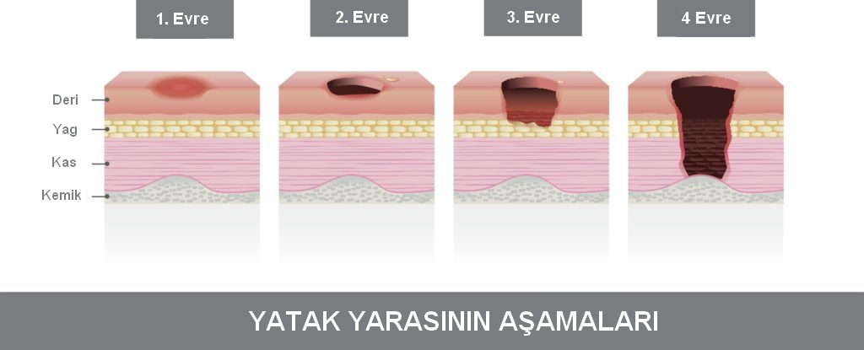
EVRELEME

Slide 32
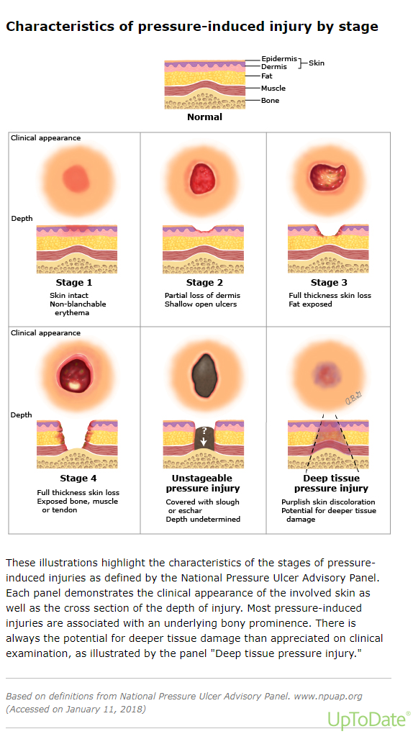
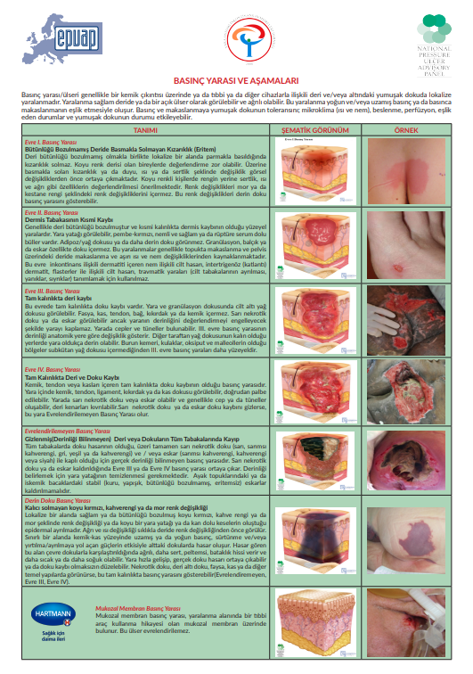
Notes:
Her panel, etkilenen derinin klinik görünümünü ve ayrıca yaralanma derinliğinin kesitini gösterir. Basınca bağlı yaralanmaların çoğu, altta yatan bir kemik çıkıntısı ile ilişkilidir. "Derin doku basınç yaralanması" panelinde gösterildiği gibi, her zaman klinik muayenede tahmin edilenden daha derin doku hasarı potansiyeli vardır.

Slide 33
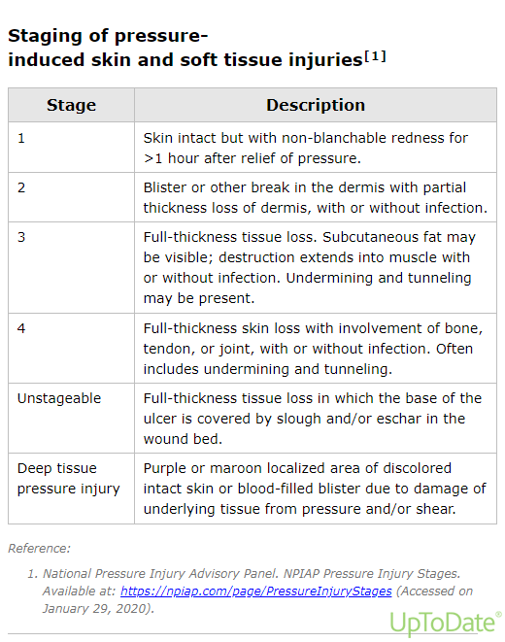
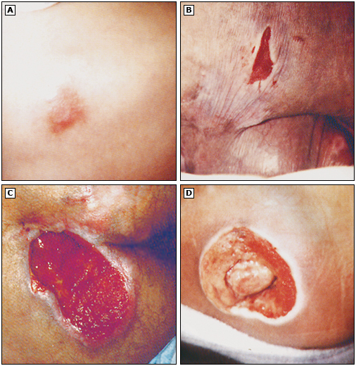
Notes:
1--Cilt sağlam, ancak basıncın uzaklaştırılmasından sonra >1 saat boyunca solmayan kızarıklık.
2--Enfeksiyonlu veya enfeksiyonsuz, dermiste kısmi kalınlık kaybı olan dermiste kabarcık veya diğer kırılma.
3--Tam kalınlıkta doku kaybı. Deri altı yağ görülebilir; yıkım, enfeksiyonlu veya enfeksiyonsuz kas içine uzanır. Zayıflama ve tünelleme mevcut olabilir.
4--Enfeksiyonlu veya enfeksiyonsuz kemik, tendon veya eklem tutulumu ile birlikte tam kalınlıkta cilt kaybı. Genellikle zayıflatma ve tünel açmayı içerir.
Evrelendirilemeyen---Ülser tabanının yara yatağında kabuk ve/veya eskar ile kaplandığı tam kalınlıkta doku kaybı.
Derin doku hasasrı--Mor veya kestane rengi lokalize, rengi bozulmamış cilt veya alttaki dokunun basınç ve/veya kesme nedeniyle hasar görmesi nedeniyle kanla dolu kabarcık alanı.

Slide 34
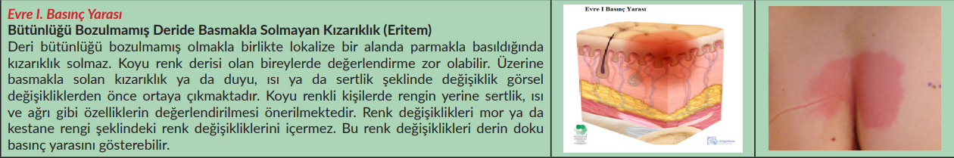
EVRE 1basınç yarası
Cilt bütünlüğü sağlam
Basıncın ortadan kaldırılmasından >1 saat sonra solmayan kızarıklık

Slide 35
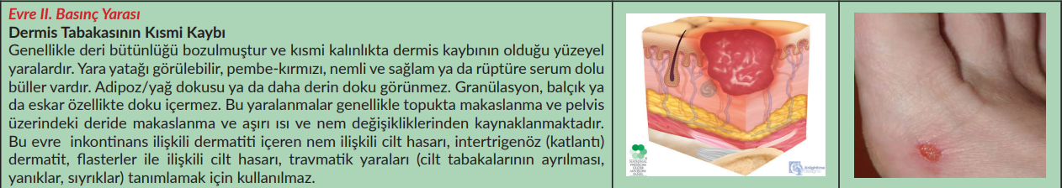
Evre 2 basınç yarası
Enfeksiyonlu veya enfeksiyonsuz dermiste kısmi kalınlık kaybı
Yara yatağı pembe kırmızı
Kabuksuz, yüzeyel yaralar, rüptüre veya korunmuş büller

Slide 36
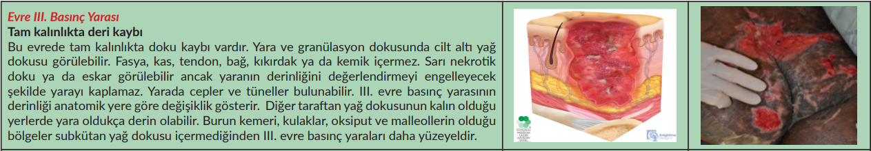
Evre 3 basınç yarası
Tam kalınlıkta doku kaybı
Deri altı yağ görülebilir; yıkım, enfeksiyonlu veya enfeksiyonsuz kas içine uzanır.
Kemik ve eklem tutulumu yok
Nekroz, kabuklanma, yara altında tünel ve boşluklar mevcut olabilir.

Slide 37
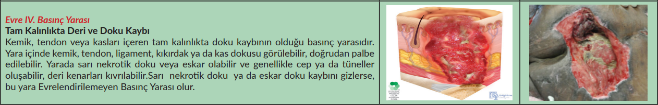
Evre 4 basınç yarası
Enfeksiyonlu veya enfeksiyonsuz kemik, tendon veya eklem tutulumu ile birlikte tam kalınlıkta cilt kaybı. Genellikle zayıflatma ve tünel açmayı içerir.

Slide 38
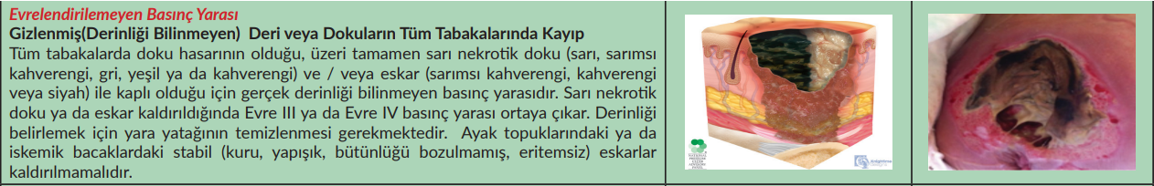
EVRELENDİRİLEMEYEN basınç yarası
Ülser tabanının yara yatağında kabuk ve/veya eskar ile kaplandığı tam kalınlıkta tüm tabakalarda doku kaybı

Slide 39
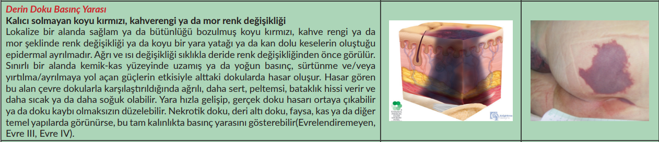
DERİN DOKU basınç yarası
Mor veya kestane rengi lokalize, rengi bozulmamış cilt veya alttaki dokunun basınç ve/veya kesme nedeniyle hasar görmesi nedeniyle kanla dolu kabarık hasar alanı

Slide 40
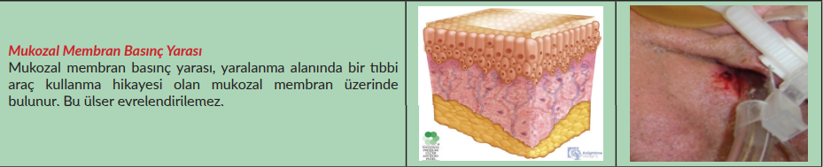
Tıbbi Cihaza Bağlı Basınç Yaralanmaları(mdrpı)
Tıbbi araç kullanma hikayesi
Bu ülser evrelendirilmez.

Slide 41
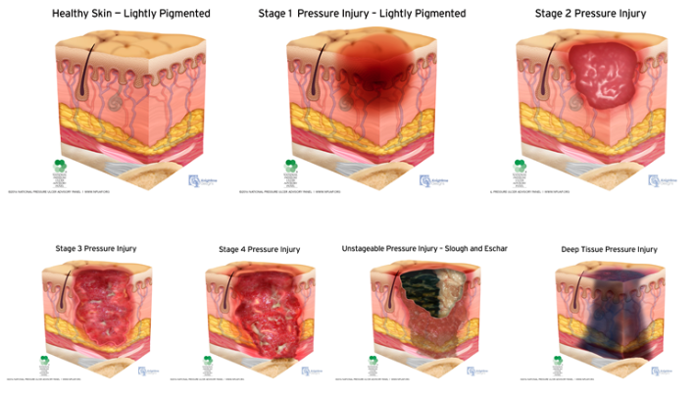

Slide 42
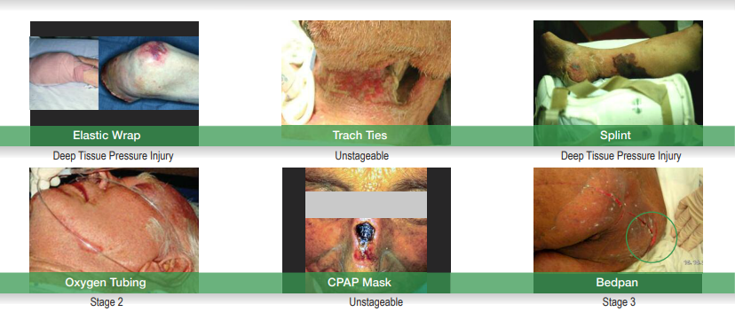

Slide 43
Evreleme
Yara en derin boyutuna göre evrelendirilmelidir. Örnek olarak, bir yaranın çoğunluğu evre 2 olsa da, daha derine uzanan herhangi bir kısım ülseri daha yüksek bir evre olarak sınıflandırır.
Evre 3 ülserler, burun köprüsü, kulak, oksiput ve malleol gibi deri altı dokusu olmayan alanlarda sığ olabilir. Aksine, gluteal bölge çok derin ülserler geliştirebilir
Evre 4 basınç yaralanmasının derinliği de anatomik konuma göre değişir. Evre 3 ülserlerde olduğu gibi, burun köprüsü, kulak, oksiput ve malleol deri altı dokusuna sahip değildir ve bu yerlerdeki evre 4 ülserler sığ olabilir.

Slide 44
Evreleme
Evre 4 ülserlerin boyutu, baltalama ve fistül oluşumu nedeniyle genellikle hafife alınır; nispeten küçük bir yüzeysel cilt kusuru, geniş derin doku nekrozunu maskeleyebilir.
Fasya, tendon veya eklem kapsülü dahil destekleyici yapılara uzanan 4. evre ülserler osteomiyelit ile ilişkili olabilir.
Koyu ten rengine sahip kişilerde derin doku basınç yaralanmasını tespit etmek zor olabilir. Bölge, çevresindeki dokuya kıyasla ağrılı, sert veya süngerimsi, bataklık, sıcak veya soğuk olabilir.

Slide 45
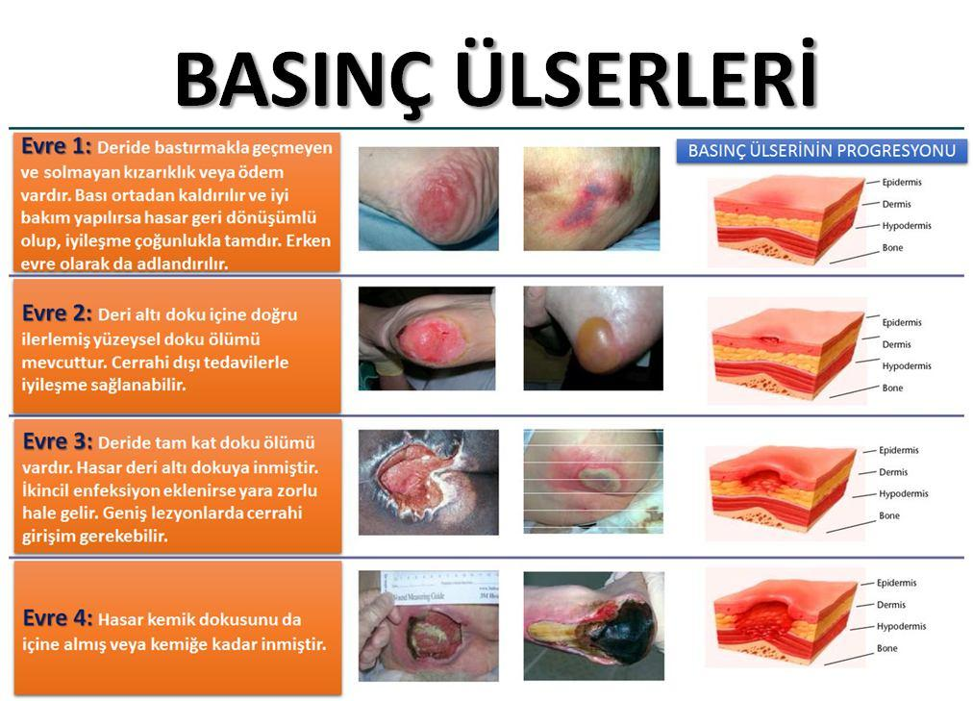

Slide 46
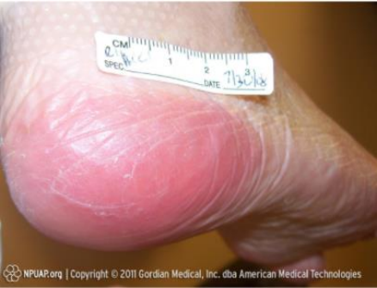
Evre 1

Slide 47
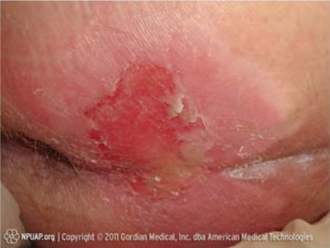
Evre 2

Slide 48
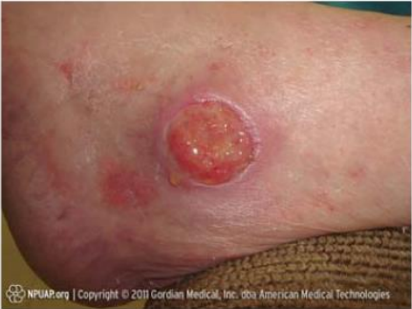
Evre 3

Slide 49
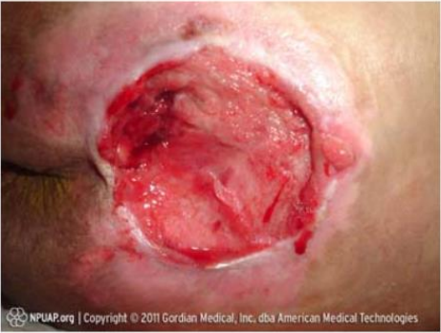
Evre 4

Slide 50
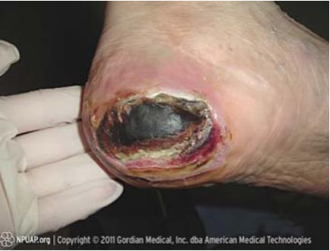
Evrelendirilemeyen

Slide 51
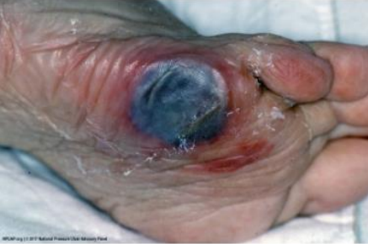
Derin doku hasarı

Slide 52
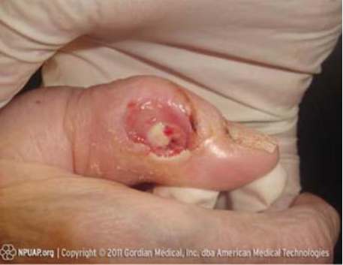
Evre 4

Slide 53
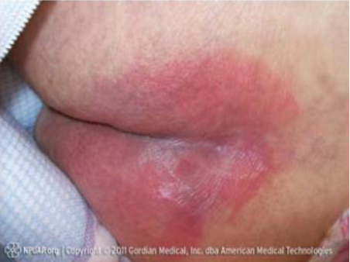
Evre 1

Slide 54
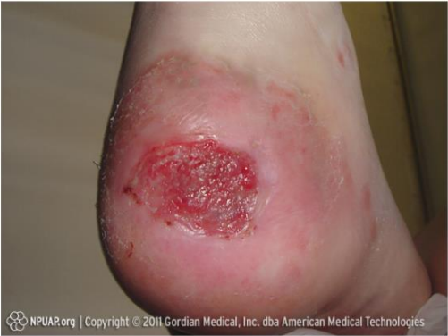
Evre 3

Slide 55
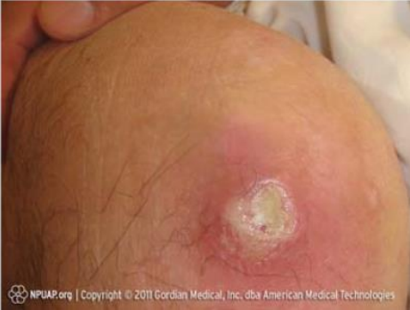
EVRELENDİRİLEMEYEN

Slide 56
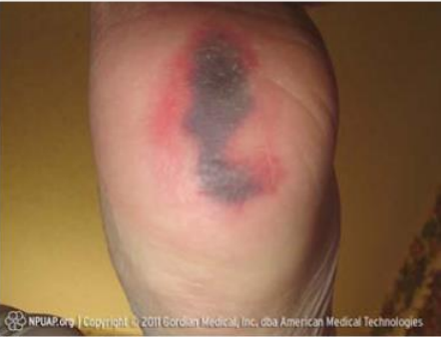
Derin doku hasarı

Slide 57
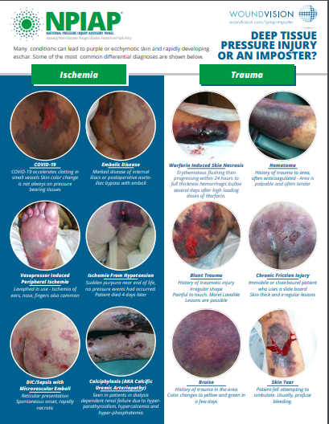
AYIRICI TANI
Diyabet İlişkili Ülserler
Yumuşak Doku Enfeksiyonları (Selülit, Erizipel, Cilt Apsesi Vs.)
Arteriyel \ Venöz Yetmezlik Ülserleri

Slide 58
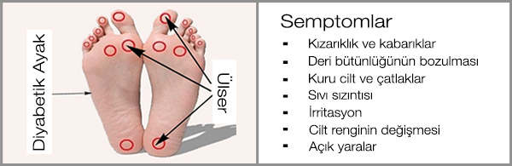
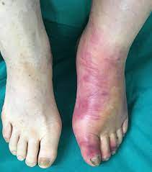
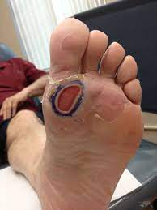
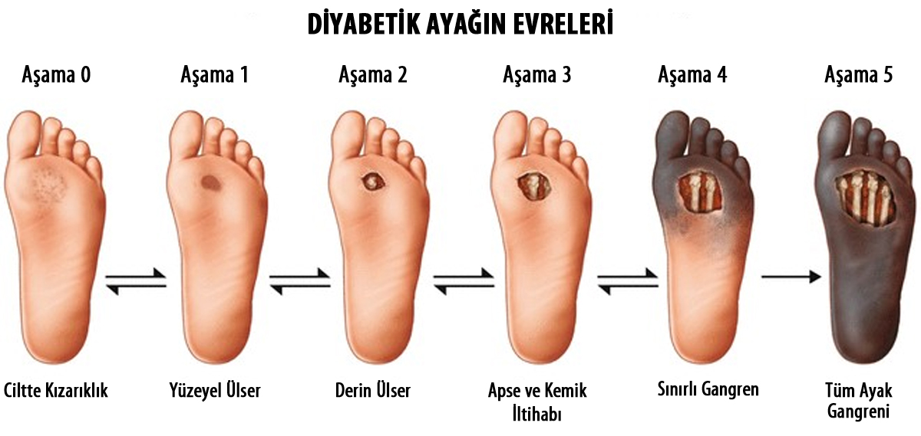


Diyabet ilişkili ülserler

Slide 59



YUMUŞAK DOKU ENFEKSİYONLARI
SELÜLİT
ERİZİPEL
CİLT APSESİ

Slide 60



ARTERYEL\VENÖZ YETMEZLİĞE BAĞLI ÜLSERLER

Slide 61



ARTERYEL\VENÖZ YETMEZLİĞE BAĞLI ÜLSERLER

Slide 62



Slide 63
Basınç yarası tedavi ve önlenmesi
KONSERVATİF TEDAVİ
CERRAHİ TEDAVİ

Slide 64
Konservatif Tedavi
Hastaya uygun pozisyon verilerek basınç dağılımının sağlanması
Ağrının kontrolü
Enfeksiyon tedavisi
Uygun beslenme desteği
Ülser özelliklerine göre uygun yara bakımının sağlanması, nekrotik doku varsa debridman yapılması
Hastanın günlük izlemi
Psikososyal destek

Slide 65
GENEL BAKIM
Basınca bağlı cilt ve yumuşak doku yaralanması olan bir hastanın tedavisine yönelik genel yaklaşım aşağıdakileri içermelidir
    Uygun konumlandırma ve destek yüzeyleri ile basıncın yeniden dağılımını sağlayarak altta yatan katkıda bulunan faktörleri azaltın veya ortadan kaldırın.
    Ülserin özelliklerine göre nekrotik dokuya sahip hastalar için debridmanı içerebilen uygun lokal yara bakımı sağlayın.
    Negatif basınçlı yara tedavisi gibi yardımcı tedavileri düşünün.
    Hastanın ilerlemesini izleyin ve belgeleyin.
    Uygun psikososyal destek sağlayın.

Slide 66
Basıncın uygun dağıtılması
Destek yüzeyler sağlanmalı
Yüksek riskli hastalarda basınç azaltıcı veya rahatlatıcı yatak ve minderler kullanılabilir.
Pozisyon verme ihmal edilmemeli(en az her 2 saatte bir)
Hasta yan yatarken 30 derecelik açıyla yerleştirilmeli
Yatak başı 30 dereceden yüksek olmamalı

Slide 67


Basıncın uygun dağıtılması
Basınç Yaralanmalarını Önlemek İçin Yetişkinlerde Uygun Yan Yatma Pozisyonu
Basınç Yaralanmalarını Önlemek İçin Yetişkinlerde Uygun Sırtüstü Konumlandırma

Slide 68

Basıncın uygun dağıtılması
Basınç Yaralanmalarını Önlemek İçin Yetişkinlerde Etkili Bir Şekilde Topukları Boşaltma

Slide 69

Basıncın uygun dağıtılması
Tıbbi Cihaza Bağlı Basınç Yaralanmaları(MDRPI) Önlemek İçin Uygulamalar

Slide 70
Tıbbi Cihaza Bağlı Basınç Yaralanmaları(MDRPI) Önlemek İçin Uygulamalar
Kişiye uygun tıbbi cihaz(lar)ın doğru boyutunu seçin.
Yüksek riskli bölgelerde (örn. burun köprüsü) cildi pansumanlarla yastıklayın ve koruyun.
Cihazın altındaki ve çevresindeki cildi en az günde bir kez kontrol edin (tıbben kontrendike değilse).
Oksimetri problarının yerlerini döndürün.
O2 maskeleri ve uçlar (mümkünse) arasında geçiş yapın.
Cihazları yeniden konumlandırın (mümkünse).
Cihaz(lar)ı önceden veya mevcut basınç yaralanması bölgelerine VEYA doğrudan bir kişinin altına yerleştirmekten kaçının.
Çalışanları cihazların doğru kullanımı ve cilt bozulmasının önlenmesi konusunda eğitin.
Cihaz(lar)ın altındaki ödemin ve ciltte bozulma potansiyelinin farkında olun.

Slide 71
Ağrının kontrolü
Mevcut tedavinin sağlanabilmesi için mevcut ağrının türünü ve boyutunu belirlemek önemlidir.
İzlemde ağrı ölçeği kullanılabilir.
Hafif ağrılar için oral nonopioid analjezikler, orta şiddetli ağrılar için opioid analjezikler kullanılabilir.
Yara üzerine lokal anestezik ilaçlar (lidokain) kısa süreli rahatlama sağlayabilir.
Morfin jeli gibi topikal opioidler, küçük denemelerde bazı faydalar göstermiştir*
Zeppetella G, Ribeiro MD. Ağrılı ülserlere topikal olarak uygulanan intrasite jel içinde morfin. J Ağrı Belirti Yönet 2005; 29:118.

Slide 72
Ağrının kontrolü
İbuprofen salımlı köpük sargılar*
Atina’da yapılan bir çalışmada; sık görülen, ağrılı, sızan, kronik ve akut / travmatik yaralarda ibuprofen köpük giydirmenin yara ağrısını anlamlı şekilde iyileştirdiği gösterilmiştir.
*Arapoglou V, K. K., Syrigos KN, Dimakakos EP, Zakopoulou N, Gjødsbøl K, Glynn C, Schäfer E, Petersen B, Tsoutos D "Analgesic efficacy of an ibuprofen-releasing foam dressing compared with local best practice for painful exuding wounds.

Slide 73
Ağrının kontrolü
Derin bası ülseri varlığında sistemik tedavi düşünülmeli.
Pansuman değişiklikleri ve debridman öncesinde yeterli ağrı kontrolü sağlanmalıdır.
İnvaziv işlemler için sedasyon veya genel anestezi gerekebilir.
Şiddetli ağrıya neden oluyorsa, yara temizleme ve pansuman tekniklerinin yeniden gözden geçirilmesi gerekebilir. Bu hastalarda invaziv prosedürler için sedasyon veya genel anestezi gerektirebileceğinden, ameliyathanede kapsamlı debridman yapılmalıdır

Slide 74
Enfeksiyonun tedavisi
Tüm açık ülserler bakteri ile kolonize olur, ancak kültür ve antibiyotik tedavisi ile yalnızca klinik olarak belirgin enfeksiyonlar ele alınmalıdır*
Bakteriyel biyofilmin varlığı (bir yapının yüzeyine yapışan ince mikroorganizma tabakası) yara iyileşmesini bozabilir.
Derin yarası olan hastalar osteomiyelit varlığı açısından değerlendirilmelidir.
*. Gray JE, Harding KG, Enoch S. Basınç ülserleri. BMJ 2006; 332:47

Slide 75
Enfeksiyonun tedavisi
Yara yerinde enfeksiyonun düşünülmesi durumunda
Enfeksiyona ait sistemik bulguların varlığında veya lokal tedaviye yanıt alınamadığı durumlarda
SİSTEMİK ANTİBİYOTİK
Selülit varlığında veya osteomiyelitten şüpheleniliyorsa

Slide 76
Enfeksiyonun tedavisi
Gecikmiş yara iyileşmesi de yara yerinde enfeksiyonu akla getirmelidir.
Bası yaralarında en sık osteomiyelit ve bakteriyemi görülür.
Bakteriyemi sıklıkla sistematik semptomlarla birlikte görülürken, osteomiyelit sincice gelişebilir.
Her aşamada etken mikroorganizmanın gösterilmesi için kültür alınmalıdır. Kan kültürü ve derin doku biyopsi örneği aspirasyon örneklerine göre klinik olarak daha anlamlı sonuçlar vermektedir.

Slide 77
Uygun beslenme desteği
Basınca bağlı cilt ve yumuşak doku yaralanmaları olan hastalar genellikle kronik katabolik bir durumdadır.
Özellikle evre 3 ve 4 basınç yaralanması olan hastalar için hem protein(1,2-1,5g/kg/gün) hem de toplam kalori (30-35 g/kg/gün )alımını optimize etmek önemlidir

Slide 78
Uygun beslenme desteği
Laboratuvar belirteçleri kendi aşlarına beslenme durumunun yeterli bir belirteci değildir.
Besin alımı bir beslenme uzmanı tarafından değerlendirilmelidir. Bu kapsamlı değerlendirmenin unsurları arasında
      protein ve kalori alımı
      hidrasyon durumu
      serum albümini ve/veya prealbümin
      toplam lenfosit sayısı

Slide 79
Uygun beslenme desteği
Artan diyet protein alımı da iyileşmeyi hızlandırmaktadır. Protein hedefi genellikle 1.5 g / kg / gün olarak hesaplanmalıdır.
Protein hedefi genellikle 1.25 ila 1.5 g/kg/gün'dür, ancak bazı yazarlar daha yüksek protein alımını savunmaktadır. *
C vitamini ve çinko takviyesi iyileşmeyi hızlandırmak için sıklıkla kullanılır, ancak etkinlikleri kesin olarak ispatlanmamıştır.
*Danışma Paneli, Avrupa Basınç Ülseri Danışma Paneli. Basınç ülseri tedavi önerileri. İçinde: Basınç ülserlerinin önlenmesi ve tedavisi: klinik uygulama kılavuzu, Ulusal Basınç Ülseri Danışma Paneli, Washington, DC 2009.

Slide 80
Uygun beslenme desteği
95 uzun süreli bakım kuruluşunda, dekübit ülseri olan 882 hastanın retrospektif bir kohort çalışması, toplam kalori alımının en az 30 kcal / kg olduğunda iyileşmeyi sağladığını ve evre 3 ve 4 basınç ülserlerinin boyutunu azalttığını göstermiştir.*
*Bergstrom N, H. S., Smout RJ, Bender SA, Ferguson ML, Taler G, Sauer AC, Sharkey SS, Voss AC "The National Pressure Ulcer Long-Term Care Study: outcomes of pressure ulcer treatments in long-term care.

Slide 81
Bası yarası bakımı ve tedavisi
Yara temizlik solüsyonları
Debride edici ajanlar
Yara örtüleri

Slide 82
Yara temizlik solüsyonları
Serum fizyolojik: Enfeksiyonun olmadığı yarada yaranın nemlendirilmesi, kullanılan diğer solüsyonun durulanması veya nekrotik materyalin temizlenmesi amaçlanıyorsa serum fizyolojik seçilmeli ve mümkünse tek kullanımlık olmalı.
Povidon iyodin: Bakteri, sporlar, mantar ve virüslere karşı etkilidir. Ancak granülasyonun başladığı infekte olmayan yaralarda verilmemelidir, çünkü fibroblastlara toksiktir.
Asetik asit (%0.5): Pseudomonas aeruginosa’ya etkilidir. Deri rengini değiştirerek süperinfeksiyonu maskeleyebilir. Serum fizyolojik ile durulanmalıdır.
Sodyum hipoklorid (%2.5): Nekrotik dokunun debridmanını sağlar, serum fizyolojik ile durulanmalıdır.

Slide 83

YARA TEMİZLİĞİ
YARANIN DURUMUNA GÖRE
  Koruyucu Pansuman
  Emici Pansuman
  Basınçlı Pansuman
YAPILIŞ ŞEKLİNE GÖRE
  Kuru Pansuman
  Islak Pansuman
  Hazır Steril Pansuman(yara örtüleri)
  Garrel Pansuman

Slide 84
Debride edici ajanlar
Yarada nekrotik doku veya siyah, kanlanması olmayan, sert kabuk varlığında debridman yapılmalıdır.
    Enzimatik debridman
    Preteolitik enzimler
    Mekanik debridman (SF, povidon iyot, asetik asit ve sodyum hipoklorit)
    Cerrahi debridman

Slide 85
Yara örtüleri
Yara yatağının uygun nemde, yara çevresinin ise kuru tutulmasını sağlamak amaçlanır.
Yaranın özelliğine göre uygun yara örtüsü seçilmelidir.
    Transparan film
    Hidrojel
    Hidrokolloid
    Alginat
    Köpükler

Slide 86

Yara örtüleri
TRANSPARAN FİLMLER
Emici özellikte değildir.
Eksuda olmayan yaralarda nemlendirmek amacıyla kullanılabilir

Slide 87

Yara örtüleri
HİDROJEL
Serum fizyolojik bazlı örtülerdir
Hafif eksüdanın olduğu evre 1-2 bası yaralarında tercih edilmeli

Slide 88

Yara örtüleri
HİDROKOLLOİDLER
Oklüziv örtülerdir.
Çok az nem ve buhar değişimi sağlar.
Otolitik debridmana yardımcı olurlar.
Hafif eksüdalı yaralarda tercih edilmelidir.

Slide 89


Yara örtüleri
ALGİNATLAR
Absorbsiyon özelliği yüksek ,hidrasyon özellikleri yok.
Eksüdası fazla olan yaralarda, cerrahi sonrasında tercih edilir.
Ölü boşlukları doldurur
Evre 3 ve 4’te kullanılır

Slide 90



Yara örtüleri
KÖPÜKLER
  Absorbsiyon özelliği yüksek
  Kaviteli lezyonlarda kullanılabilir
  Su geçirmez olan tipleri inkontinasta deriyi koruma özelliğine sahiptir
  Yara iyileşmesine yardımcı olur

Slide 91

Yara örtüleri
KOLLAJEN
Kaviteli lezyonlarda kullanılabilir.
Her evredeki yarada kullanılabilir.
Emicilik özellikleri orta ve yüksek düzeydedir

Slide 92
Diğer tedavi yöntemleri
Elektro stimülasyon
Negatif basınçlı yara terapisi
Terapötik ultrason
Hiperbarik oksijen
Topikal oksijen ve büyüme faktörleri
Kök hücre teknolojileri

Slide 93

CERRAHİ TEDAVİ
DEBRİDMAN
DOĞRUDAN KAPAMA
DERİ GREFT
DERİ FLEP
Evre 3 ve 4 dekübit ülserlerinde yara kapanması için cerrahi girişim gerekebilir
Genelde ülsere bölge tümüyle eksize edildikten sonra çeşitli cerrahi tekniklerle greft veya flap önerilir

Slide 94
önleme
Hafif riskli (15-18 puan) hastalarda;
  Mobilizasyon artırılmalı
  Topuklar korunmalı
  Hasta yatağa bağımlı ise en az iki saatte bir, tekerlekli sandalyeye bağımlı ise saat başı pozisyon değiştirilmeli ve basınç azaltıcı destekler kullanılmalı
  Pozisyon verilirken sürtünme, yırtılma ile dokunun hasar görmesi engellenmeli
  Dizlerin ve ayak bileklerinin birbirine sürtünmesini önlemek için bacak araları yastık ya da köpük kenarlıklarla desteklenmelidir.
  Deride çatlakların oluşumunu engelleyecek yeterli nem sağlanmalı

Slide 95
önleme
Orta riskli (13-14 puan) hastalarda
  Diğer önlemlere ek olarak köpük kenarlıklarla desteklenmiş 30º yan yatış pozisyonu verilmeli
Yüksek riskli (10-12 puan) hastalarda
  Bahsedilen önlemlere ayrıca 15-20 dakikada bir küçük vücut hareketleri eklenmeli
Çok yüksek riskli (0-9 puan) hastalarda
  Tüm bahsedilen önlemlere basınç rahatlatıcı yatak ve minderler eklenmeli

Slide 96
Önleme-izlem
Yeterli beslenme, hem ülser oluşumunu önlemeye hem de erken evre ülserlerin iyileşmesine yardımcı olabileceği düşünülmektedir.
Kontrendikasyon olmadığı sürece risk altındaki bireylere yaklaşık 1,2- 1,5 g/kg/gün protein alımı önerilmektedir.
Cilt günlük incelenmeli .Temiz tutulmalı, aşırı kuruluk ve nemden kaçınılmalı
Periferik arter hastalığı olanlarda hipotansiyonu tedavi etmek, vazokonstriktif ajanların sınırlandırılması, kardiyak kontraktiliteyi iyileştirmek veya revaskülarizasyon cilt perfüzyonunu iyileştirmek için önemlidir.

Slide 97
Tedavini değerlendirilmesi
Aşağıdaki bakım parametreleri günlük olarak izlenmeli ve belgelenmelidir.*
  Ülserin değerlendirilmesi (iyileşme ölçekleri )
  Varsa pansumanın durumu
  Ülser çevresindeki alanın durumu
  Ağrının varlığı ve ağrı kontrolünün yeterliliği
  Enfeksiyon gibi olası komplikasyonların varlığı
*Thomas DR. Yeni F-tag 314: basınç ülserlerinin önlenmesi ve yönetimi. J Am Med Dir Doç. 2006; 7:523.

Slide 98
İyileşme ölçekleri
Yara iyileşmesinin izlenmesi ve belgelenmesinde kullanılmak üzere bir dizi ölçek mevcuttur.
Mevcut evreleme sistemleri arasındaki farklılıklar göz önüne alındığında, basınç kaynaklı yaralanmaları olan hastalardan sorumlu klinisyenler arasında etkili iletişimi kolaylaştırmak için kullanılan iyileşme ölçeği açıkça tanımlanmalıdır. Ülserlerin tutarlı bir şekilde evrelenmesini sağlamak için bu ölçeklerin kullanımı konusunda eğitim de gereklidir.
İyileşme için Basınç Ülseri Ölçeği (PUSH) NPIAP Evreleme Sistemi ile birlikte kullanılmak üzere tasarlanmış PUSH aracı en kolay uygulanan araçtır Bu ölçek doğrulanmıştır, kullanımı kolaydır ve yardımcı olduğu gösterilmiştir.

Slide 99



Slide 100
Tedavini değerlendirilmesi
Uygun bakım ile, çoğu basınç kaynaklı cilt ve yumuşak doku yaralanması, beklenen bir zaman dilimi içinde iyileşir
Huzurevinde yapılan ve 1000'den fazla hastayı toplu olarak takip eden iki araştırma, standart tedaviyle altı ayda
  evre 2 basınç yaralanması olan hastaların yüzde 70'inden fazlasının
  evre 3 basınç yaralanması olan hastaların yüzde 50'sinden fazlasının
  evre 4 basınç yaralanması olan hastaların yüzde 30'undan fazlasının ülsersiz olduğunu göstermiştir.
İki yıl boyunca takip edilenler arasında, 4. aşama basınç yaralanmalarının yüzde 77'si iyileşmişti.
Brandeis GH, Morris JN, Nash DJ, Lipsitz LA. Huzurevinde kalan yaşlılarda bası yaralarının epidemiyolojisi ve doğal öyküsü. JAMA 1990; 264:2905.
Berlowitz DR, Brandeis GH, Anderson J, Brand HK. Uzun süreli bakım sakinleri arasında basınç ülseri iyileşmesinin tahmin edicileri. J Am Geriatr Soc 1997; 45:30.

Slide 101
Örnek vaka
62 yaş Erkek
Opere Beyin CA(1 yıl), HT(10yıl), Tip 2 DM(1yıl), Aspirasyon Pnömonisi tanıları ile serviste takipli
Son 5 aydır immobil, paraplejik , GKS: 8-9 , Beslenme : NG ile rejim 1
Gluteal ve Sakral bölgede 2 gündür oluşan bası yarası mevcut

Slide 102



Slide 103


Slide 104
Kaynaklar
Basınç Ülserlerinin/Yaralarının Önlenmesi ve Tedavisi: Hızlı Başvuru Kılavuzu 2019
RAKEL AİLE HEKİMLİĞİ DOKUZUNCU BASKI. 1. KISIM , BÖLÜM 4.YAŞLI HASTANIN BAKIMI/BASINÇ ÜLSERLERİ
NPIAP web sitesi npiap.com
EPUAP web sitesi epuap.org
https://www.uptodate.com/contents/clinical-staging-and-general-management-of-pressure-induced-skin-and-soft-tissue-injury
Dan Berlowitz, M., MPH "Epidemiology, pathogenesis, and risk assessment of pressure ulcers."
Dan Berlowitz, M., MPH "Clinical staging and management of pressure-induced skin and soft tissue injury.’’
Dan Berlowitz, M., MPH "Prevention of pressure-induced skin and soft tissue injury.’’
The National Pressure Ulcer Advisory Panel (NPUAP), ’’ Pressure Injury Prevention Points’’
Sevnaz Şahin, F. A. "Yaşlı Hastada Bası Yaraları Önleme, Tanı ve Tedavisi.’’
Oğuz, D. D. O. "Dekubitus Ülserleri, Geriatrik Hasta ve Sorunları Sempozyumu «

